Slide 1
- 택배 원두커피 종류 및 단가 (vat포함)
머신 임대 수량및 종류, 인원수, 관리주기에 따라 비용 상이합니다.
커피 단순 택배 배송 단가 입니다. 기본 10kg 씩 발주 단가
구 분 | 종 류 | 1kg(2봉지) | 500g(1봉지) | 구 성 | 잔당/원
No 1 | 오리진알 100% 아라비카 | 22,000원 | 11,000원 | 콜롬비아,브라질,과테말라 | 220
No 2 | 블로썸 100% 아라비카 | 22,600원 | 11,300원 | 콜롬비아,브라질, 과테말라,예가체프 | 226
No 3 | 카카오 100% 아라비카 | 21,600원 | 10,800원 | 콜롬비아,브라질 | 216
No 4 | 레귤러 (로부스타,아라비카 혼합) | 15,400원 | 7,700원 | 베트남,브라질 외 | 154
No 5 | 카펠라 (아라비카 혼합) | 21,600원 | 10,800원 | 브라질,과테말라,탄자니아AA 베트남 | 216

Slide 2
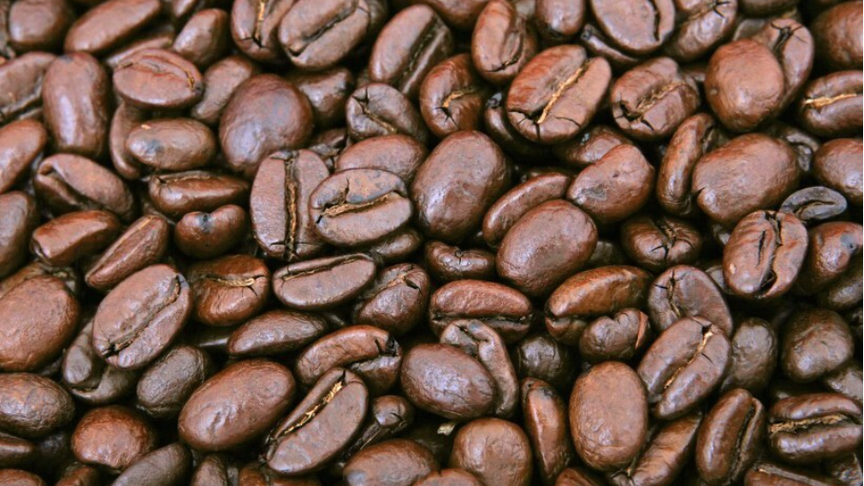
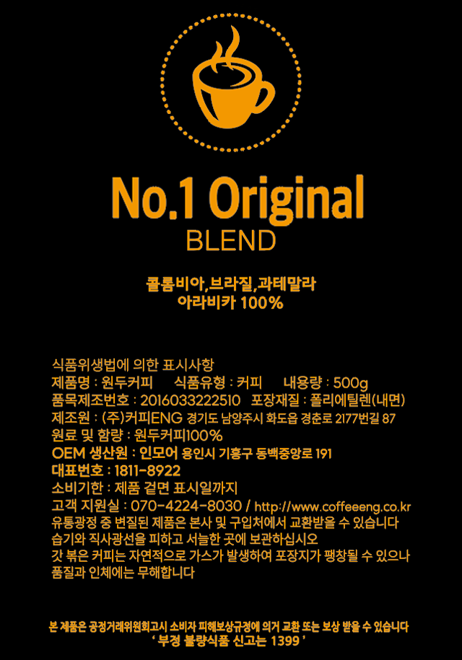
오리진알
– 배전도 : 강 배전 /풀 시티
– 선 블랜딩 (아라비카 100%)
– 배합비율 : 콜롬비아,브라질,과테말라
산미:★☆☆☆☆
바디감:★★★★☆
스모크:★★★★☆
중후함:★★★★☆
부드러움:★★★☆☆

Slide 3
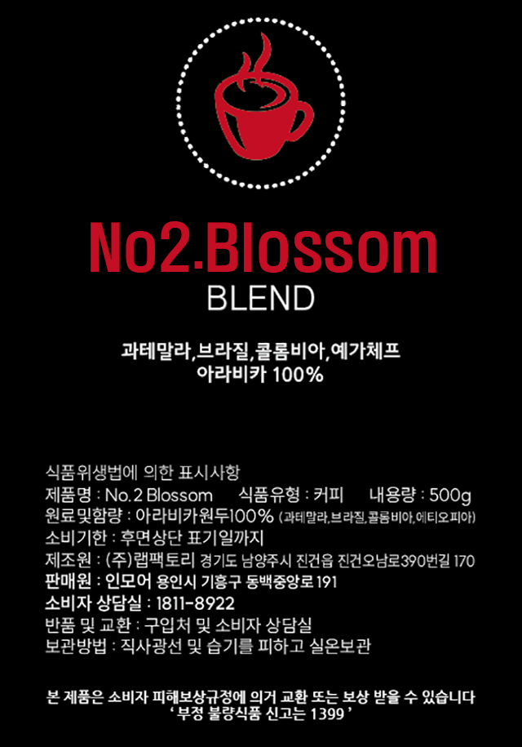
2. 블로썸 블랜드
– 배전도 : 강 배전 /풀 시티
– 선 블랜딩 (아라비카 100%)
– 배합비율 : 콜롬비아,브라질,
예가체프 ,과테말라
산미 :★★☆☆☆
바디감:★★★☆☆
부드러움:★★★★☆
아로마향 :★★★★☆
발란스 : ★★★★★

Slide 4
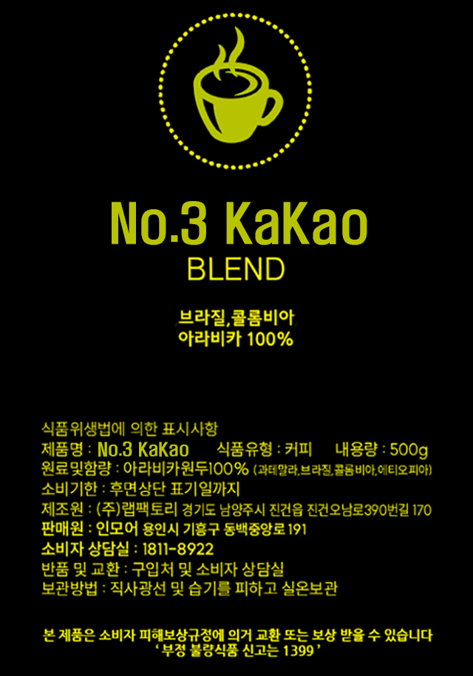
3. 카카오 블랜드
– 배전도 : 강 배전 /풀 시티
– 선 블랜딩 (아라비카 100%)
– 배합비율 : 콜롬비아,브라질
산미 :★☆☆☆☆
바디감 :★★★★☆
스모크 :★★★★☆
넛츠향 :★★★★☆
중후함 :★★★☆☆

Slide 5
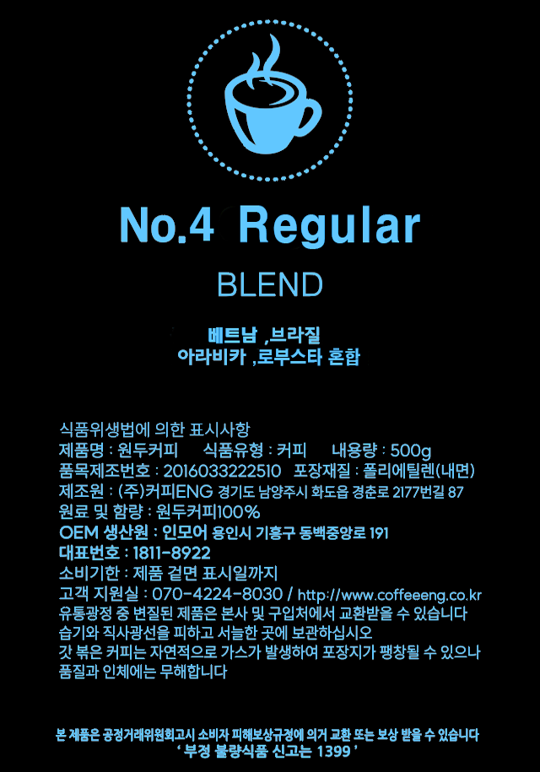
4. 레귤러
– 배전도 : 강 배전 /풀 시티
– 선 블랜딩 (로부스타, 아라비카)
– 배합비율 : 베트남 ,미얀마, 브라질
구수함:★★★☆☆
바디감:★★★★☆
스모크:★★★☆☆
중후함:★★★☆☆

Slide 6
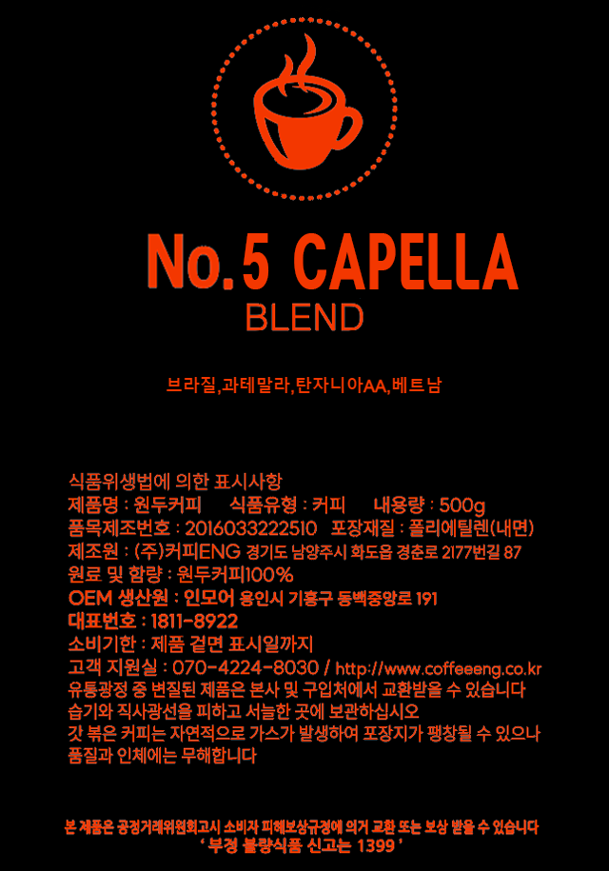
5. 카펠라
– 배전도 : 강 배전 /풀 시티
– 선 블랜딩 (로부스타, 아라비카)
– 배합비율 : 브라질 ,과테말라, 탄자니아, 베트남
산미 : ★☆☆☆☆
바디감 : ★★★★☆
부드러움 : ★★★☆☆
중후함 : ★★★★☆
고소함 : ★★★☆☆

